Slide 1
lvs årsmøde – ai & etik
24. Januar 2020
Christian Bang
Notes:
Tak til LVS
Jeg hedder
Jeg har baggrund som Civilingeniør i Sundhedsteknologi
Jeg kommer fra Enversion – vi er et firma, der arbejder med at løse problemer i sundhedssektoren og i den finansielle sektor
Jeg brænder for at udvikle vores sundhedsvæsen, så vi står bedre overfor de store udfordringer

Slide 2
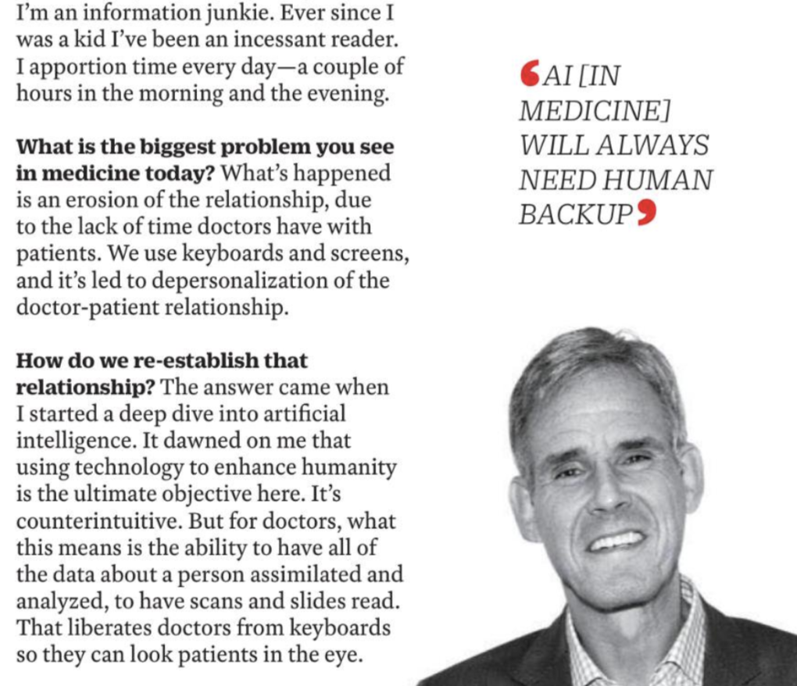
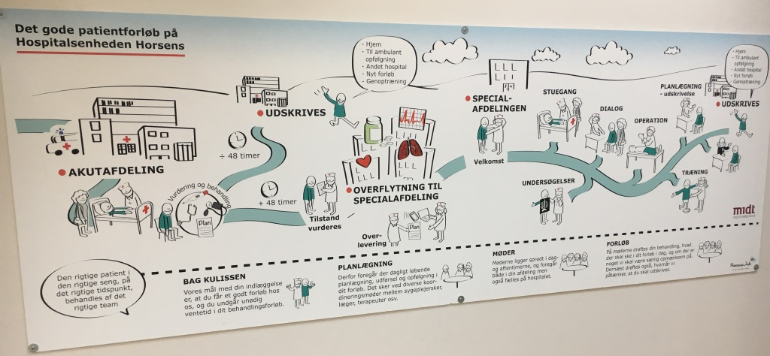
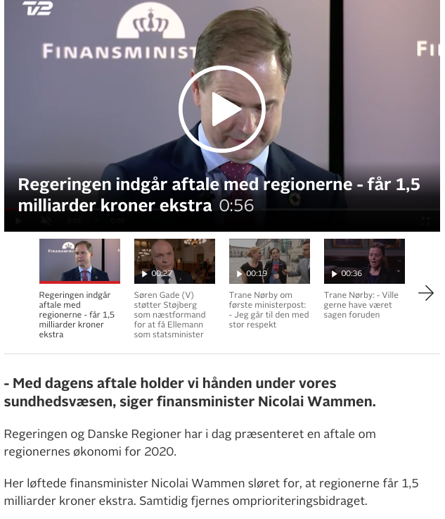
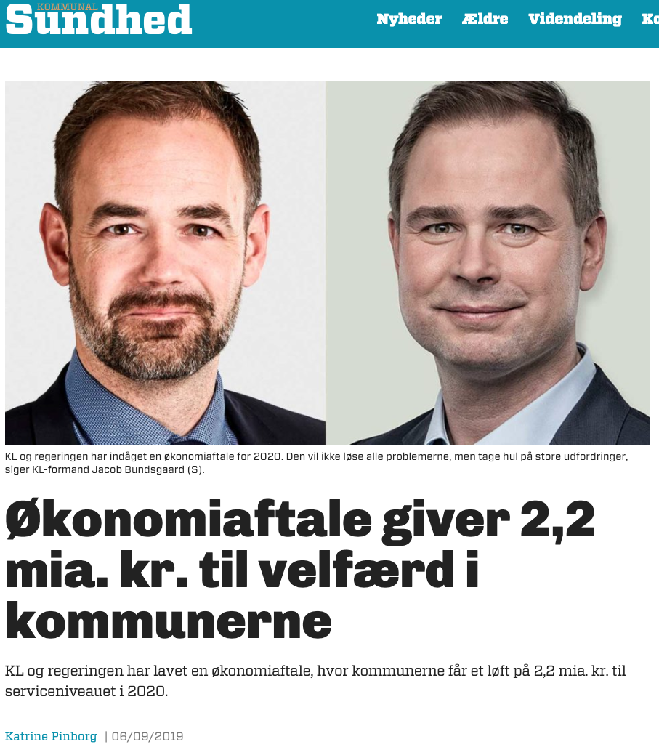
udfordringer i sundhedsvæsenet
Løsninger?
Løs problemet med data
Behovet stiger
Notes:
Aldrende befolkning
Stigning i antal af multisyge borgere
Mangel på sundhedspersonale
Øgede politiske forventninger til sundhedsvæsenet
https://ec.europa.eu/eurostat/statistics-explained/index.php?title=File:Population_structure_indicators,_EU-28,_2001-2050_(%25)_AE2019.png

Slide 3
Notes:
Beslutninger kan assisteres mange steder
Hjælper vi bare ét af stederne, kan det betyde alt for borgeren
Hvordan fordeler vi arbejdet mellem menneske og maskine?

Slide 4
nye muligheder med menneske / maskine samarbejde
Enversion Eye®
Kilde: https://readingcentre.org/workstreams/digital_eye_health/fenetre_study/
Notes:
Hvordan skal fordelingen af menneske-maskine samarbejdet være?
Eksempel: Telemedicinsk klinik: hvor kontrol af øjensygdommen AMD flyttes UD af hospitalerne

Slide 5
nye muligheder med menneske / maskine samarbejde
Enversion Eye®
Kilde: https://readingcentre.org/workstreams/digital_eye_health/fenetre_study/
Notes:
Hvordan skal fordelingen af menneske-maskine samarbejdet være?
Eksempel: Telemedicinsk klinik: hvor kontrol af øjensygdommen AMD flyttes UD af hospitalerne

Slide 6
nye muligheder med menneske / maskine samarbejde
Kilde: https://readingcentre.org/workstreams/digital_eye_health/fenetre_study/
Notes:
Hvordan skal fordelingen af menneske-maskine samarbejdet være?
Eksempel: Telemedicinsk klinik: hvor kontrol af øjensygdommen AMD flyttes UD af hospitalerne
HVORFOR ER DE SÅ KONFIDENTE? GODE DATA OG GOD PROBLEMSTILLING

Slide 7
hvad er etisk forsvarligt?
Spørg borgeren?
Fordele for samfundet
”go do”
Gråzonen
Kommercielle interesser
Compliance med WHO’s 11 screening kriterier
Notes:
Vi skal betragte hvert problem særskilt, og være sikre på at borgernes interesser bliver varetaget

Slide 8
vi hjælper vores kunder løse udfordringer med data
Regionshospitalet Horsens
Steno Diabetes Center Aarhus
Rigshospitalets Øjenafdeling
Udfordring Borgere bliver indlagt med forebyggelige indlæggelser Metode
Kontekstanalyse af det tværsektorielle akutflow
Avanceret dataanalyse med AI
Løsning
AI kan assistere visitations- processen og reducere indlæggelser
Udfordring Borgere med diabetes udvikler diabetiske følgesygdomme, som reducerer borgerenes livskvalitet
Metode
Kontekstanalyse af diabetikeres kontrol- og behandlingsflow
Avanceret dataanalyse med AI
Løsning AI kan udpege, hvilke borgere, der udvikler følgesygdomme, hvormed forebyggende indsatser kan målrettes bedre
Udfordring Borgere med øjensygdommen AMD kan udvikle blindhed, hvis sygdommen ikke kontrolleres og behandles rettidigt Metode
Kontekstanalyse af AMD-patienters kontrol- og behandlingsflow
Avanceret dataanalyse med AI
Løsning AI kan udpege, hvilke borgere, der er raske, så lægen kan koncentrere sig om de borgere, der har behov for behandling
Notes:
Hvad skal vi

Slide 9
vi hjælper jer med at modne det datadrevne sundhedsvæsen
Forstå konteksten
Rens Data
Opnå Indsigt
Støt
Beslutninger
Tag
Handling
Grow
Health
GROW 🌱

Slide 10
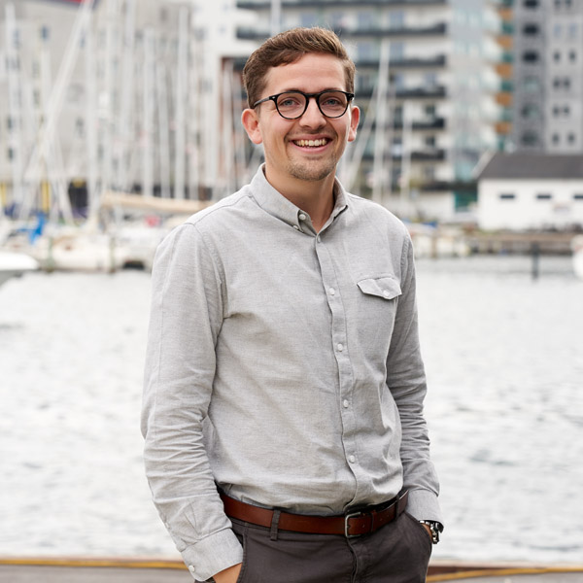
tak for opmærksomheden 😊
Christian Bang Mail: cbg@enversion.dk
Telefon: 22 77 70 44

Slide 12
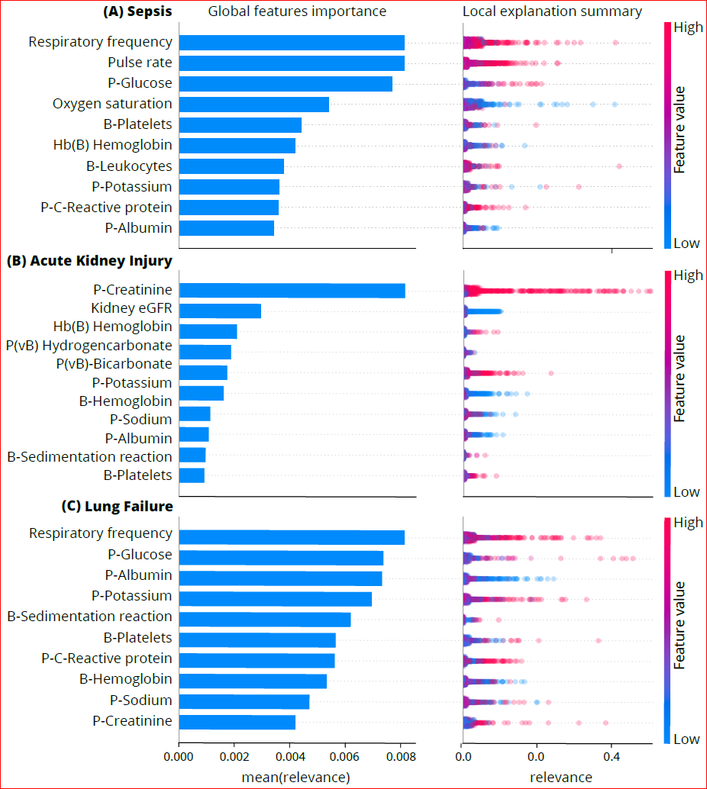

Slide 13
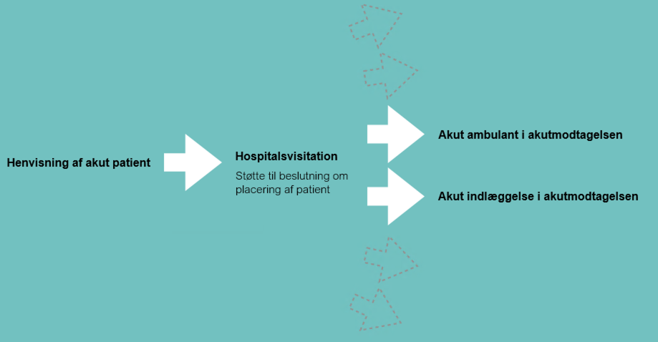
Golden standard
Indlagt
Ambulant
TP
FP
Indlagt
29.697 patienter
19.625 patienter
49.322 patienter
Visitators visitation
FN
TN
Ambulant
6.597 patienter
1.796 patienter
8.393 patienter
31.493 patienter
26.222 patienter
57.715 patienter

